Slide 1

Programas Básicos
P06-P10
Nombre del archivo:
PB 06-10 Iniciales de tu nombre

Slide 2
Análisis del Problema
P06
Número del programa:
Un cliente acaba de recoger los tres rollos de fotos reveladas de sus vacaciones. El laboratorio ha revelado 23 fotos de su primer rollo, con un costo de 11.27 dólares, del segundo rollo se han revelado 26 fotografías a un costo de 12.35 dólares, y del tercer rollo ha revelado 20 fotos con un costo de 10.19 dólares. Al cliente le gustaría saber el costo total de sus fotos, así como el costo de cada foto.
Entradas
Procesos
fotos = 23 +26+20
cosTotal = 11.27 +12.35+10.19
costoFoto = foto / costotal
Salidas
Costotal
costfoto

Slide 3
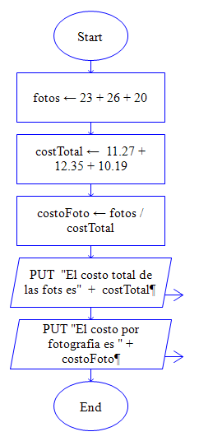
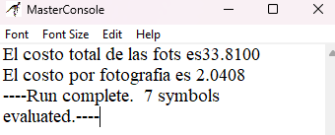
Algoritmo y Diagrama de Flujo
Número del programa:
P06
Algoritmo
Diagrama de Flujo
Inicio
Proceso:
fotos = 23+26+20
costTotal = 11.270+12.35+10.19
costoFoto = fotos / costTotal
Imprime “El costo total de las fotos es” + costTotal
Imprime “El costo por fotografía es” + costoFoto
Fin

Slide 4
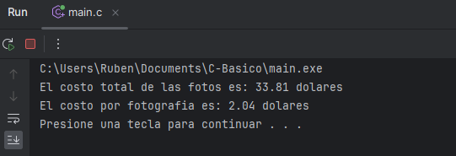
Código Fuente
Número del programa:
P06
#include <stdio.h>
#include <process.h>
void main() {
int fotos = 23+26+20;
float costTotal,costoFoto;
costTotal = 11.27+12.35+10.19;
costoFoto = fotos /costTotal;
printf("El costo total de las fotos es: %.2f dolares\n",costTotal);
printf("El costo por fotografia es: %.2f dolares\n", costoFoto);
system("PAUSE");
}

Slide 5
Análisis del Problema
P07
Número del programa:
Un trabajador solicita a su empresa un préstamo de $50,000 solicitando que le sea retenido el 25% de su salario mensual para abono de deuda. Si la empresa no cobra intereses en su préstamo, ¿Cuánto tiempo tardará, en meses, en saldar su deuda si su salario mensual es de $11.000?
Entradas
Procesos
Abono = 11000 *.25
meses = 50000/ abono
Salidas
meses

Slide 6
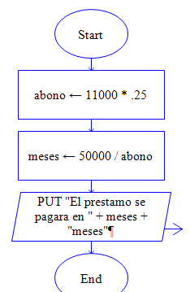
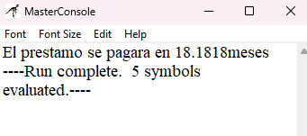
Algoritmo y Diagrama de Flujo
Número del programa:
P07
Algoritmo
Diagrama de Flujo
Inicio
Proceso
abono = 11000*.25
meses = 50000/abono
Imprime “El préstamo se pagara en “ + meses + “meses”
Fin

Slide 7
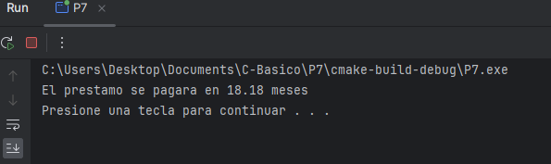
Código Fuente
Número del programa:
P07
#include <stdio.h>
#include <process.h>
void main(){
float abono,meses;
abono =11000*.25;
meses =50000/abono;
printf("El prestamo se pagara en %.2f meses\n", meses );
system("PAUSE");
}

Slide 8
Análisis del Problema
P08
Número del programa:
Lorena y José son mejores amigos. Ellos viven muy lejos y quieren saber cuanta distancia hay entre sus casas. Ellos saben sus coordenadas por lo que deciden realizar un programa que calcule la distancia utilizando la siguiente fórmula:
Entradas
xLore
yLore
xJose
yJose
Procesos
d = sqrt((xJose-xLorena)^2+(yJose - yLorena)^2)
Salidas
d

Slide 9
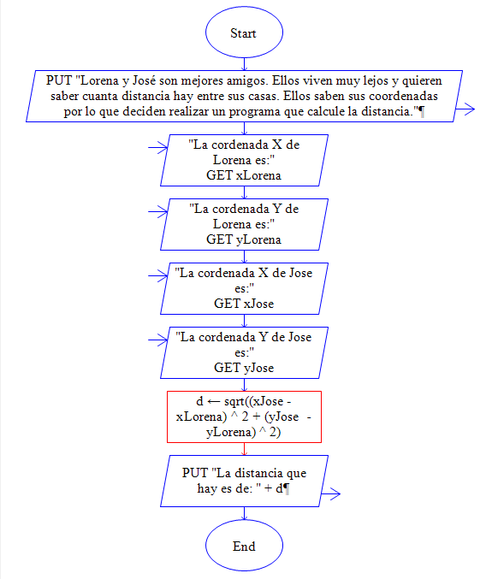
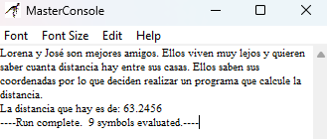
Algoritmo y Diagrama de Flujo
Número del programa:
P08
Algoritmo
Diagrama de Flujo
Inicio
Imprime Instrucciones del programa
Imprime “La cordenada X de Lorena:”
Lee xLorena
Imprime “La cordenada Y de Lorena es:”
Lee yLorena
Imprime “La cordenada X de Jose es:”
Lee xJose
Imprime “La cordenada Y de Jose es:”
Lee yJose
Proceso
D= sqrt((xJose –xLorena)^2+(yJose –yLorena)^2)
Imprime “La distancia que hay es “ + d
Fin

Slide 10
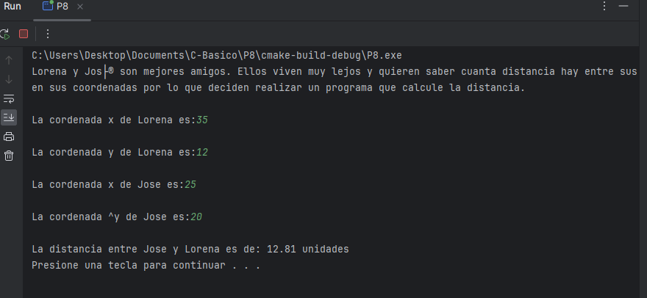
Código Fuente
Número del programa:
P08
#include <stdio.h>
#include <math.h>
#include <process.h>
void main() {
int xLorena, yLorena,xJose,yJose;
float distance,xs,ys;
printf("Lorena y José son mejores amigos. Ellos viven muy lejos y quieren saber cuanta distancia hay entre sus casas. Ellos saben sus coordenadas por lo que deciden realizar un programa que calcule la distancia.\n");
printf("\nLa cordenada x de Lorena es:");
scanf("%i",&xLorena);
printf("\nLa cordenada y de Lorena es:");
scanf("%i",&yLorena);
printf("\nLa cordenada x de Jose es:");
scanf("%i", &xJose);
printf("\nLa cordenada ^y de Jose es:");
scanf("%i", &yJose);
xs = pow((xJose-xLorena),2);
ys = pow((yJose-yLorena),2);
distance = sqrt(xs+ys);
printf("\nLa distancia entre Jose y Lorena es de: %.2f unidades\n", distance);
system("PAUSE");
}

Slide 11
Análisis del Problema
P09
Número del programa:
Un turista Mexicano viaja en automóvil a Estados Unidos, pero, al detenerse a cargar gasolina descubre que las gasolineras despachan el combustible por galón a 3.13 dólares. Sabiendo que su tanque de combustible tiene una capacidad de 35 litros y que el dólar equivale a 21 pesos además de que un galón equivale a 3.78 litros, ¿Cuánto le costará llenar su tanque de gasolina, en pesos?
Entradas
Procesos
Tanque = 38/3.78
costoTanque= tanque*3.13
costoPesos = costoTanque*21
Salidas
costoPesos

Slide 12
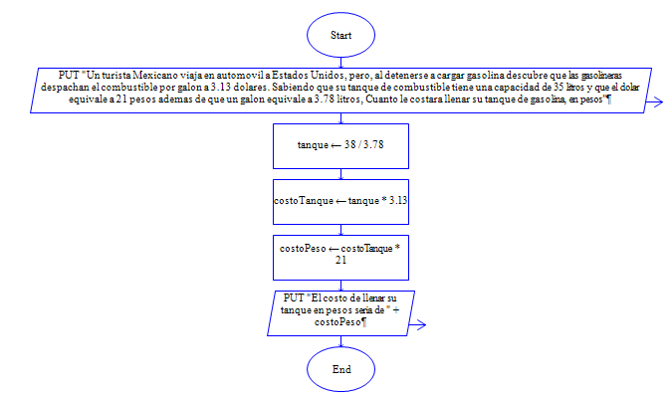
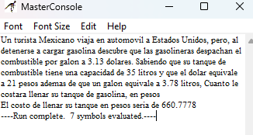
Algoritmo y Diagrama de Flujo
Número del programa:
P09
Diagrama de Flujo

Slide 13
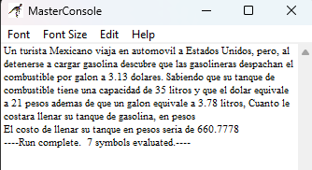
Algoritmo y Diagrama de Flujo
Número del programa:
P09
Algoritmo
Inicio
Imprime “Un turista Mexicano viaja en automóvil a Estados Unidos, pero, al detenerse a cargar gasolina descubre que las gasolineras despachan el combustible por galón a 3.13 dólares. Sabiendo que su tanque de combustible tiene una capacidad de 35 litros y que el dólar equivale a 21 pesos además de que un galón equivale a 3.78 litros, ¿Cuánto le costará llenar su tanque de gasolina, en pesos? “
Proceso
tanque = 38/3.78
costoTanque = tanque*3.13
costoPeso = costoTanque*21
Imprime “El costo de llenar su tanque en pesos seria de “ + costoPeso + “pesos”
Fin

Slide 14
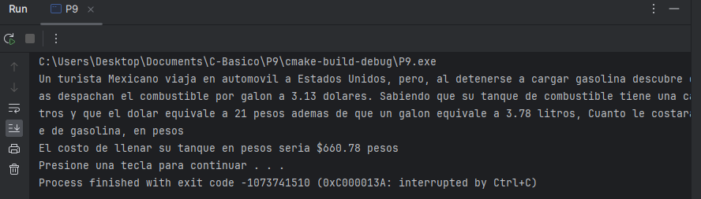
Código Fuente
Número del programa:
P09
#include <process.h>
#include <stdio.h>
void main(){
float tanque,costoTanque,costoPeso;
printf("Un turista Mexicano viaja en automovil a Estados Unidos, pero, al detenerse a cargar gasolina descubre que las gasolineras despachan el combustible por galon a 3.13 dolares. Sabiendo que su tanque de combustible tiene una capacidad de 35 litros y que el dolar equivale a 21 pesos ademas de que un galon equivale a 3.78 litros, Cuanto le costara llenar su tanque de gasolina, en pesos\n");
tanque = 38/3.78;
costoTanque =tanque*3.13;
costoPeso = costoTanque*21;
printf("El costo de llenar su tanque en pesos seria $%.2f pesos\n",costoPeso);
system("\nPAUSE");
}

Slide 15


Análisis del Problema
P10
Número del programa:
Paty debe obtener los valores de ”x” y “y”. Ella dedujo que a través de las fórmulas siguientes, se puede llegar a la solución de las mismas. Por lo que decidió crear un programa que, introduciendo los valores de los coeficientes (a, b, c, d, e, f); éste de el resultado de “x” y “y”.
$$x=\frac{ce−bf}{ae−bd}$$
Entradas
a,b,c,d,e,f
Procesos
$$x=\frac{ce−bf}{ae−bd}$$
Salidas
X
Y

Slide 16
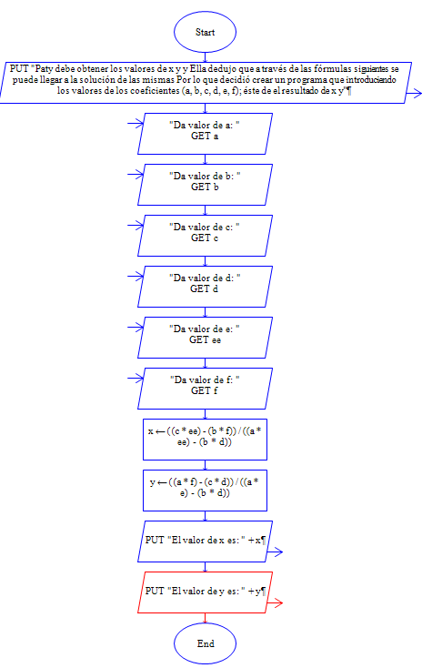
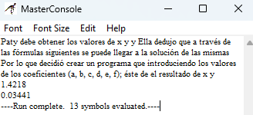
Algoritmo y Diagrama de Flujo
Número del programa:
P10
Diagrama de Flujo

Slide 17
Algoritmo y Diagrama de Flujo
Número del programa:
P10
Algoritmo
Inicio
Imprime “Paty debe obtener los valores de ”x” y “y”. Ella dedujo que a través de las fórmulas siguientes, se puede llegar a la solución de las mismas. Por lo que decidió crear un programa que, introduciendo los valores de los coeficientes (a, b, c, d, e, f); éste de el resultado de “x” y “y”. “
Imprime “Introduce el valor de a:”
Lee el valor de a
Imprime “Introduce el valor de b:”
Lee el valor de b
Imprime “Introduce el valor de c:”
Lee el valor de c
Imprime “Introduce el valor de d:”
Lee el valor de d
Imprime “Introduce el valor de e:”
Lee el valor de e
Imprime “Introduce el valor de f:”
Lee el valor de f
Proceso
x = ((c*e)-(b*f))/((a*e)-(b*d))
y = ((a*f)-(c*d))/((a*e)-(b*d))
Imprime “El valor de x es: “ + x
Imprime “El valor de y es:” + y
Fin

Slide 18
Código Fuente
Número del programa:
P10
#include <stdio.h>
#include <process.h>
void main(){
float a,b,c,d,e,f,x,y;
printf("Paty debe obtener los valores de ”x” y “y”. Ella dedujo que a traves de las formulas siguientes, se puede llegar a la solución de las mismas. Por lo que decidio crear un programa que, introduciendo los valores de los coeficientes (a, b, c, d, e, f); este de el resultado de “x” y “y”.");
printf("\nIntroduce el valor de a:");
scanf("%f",&a);
printf("\nIntroduce el valor de b:");
scanf("%f",&b);
printf("\nIntroduce el valor de c:");
scanf("%f",&c);
printf("\nIntroduce el valor de d:");
scanf("%f",&d);
printf("\nIntroduce el valor de e:");
scanf("%f",&e);
printf("\nIntroduce el valor de f:");
scanf("%f",&f);
x = ((c*e)-(b*f))/((a*e)-(b*d));
y = ((a*f)-(c*d))/((a*e)-(b*d));
printf("\nEl valor de x es: %.2f", x);
printf("\nEl valor de y es: %.2f\n", y);
system("PAUSE");
}

Slide 19
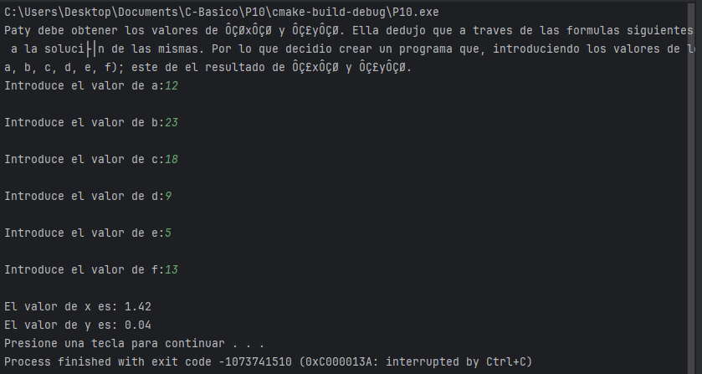
Código Fuente
Número del programa:
P10

